Slide 1
Ⅰ-2 電気設備と医療ガス設備

Slide 2
ME機器と病院設備（総論）
－ ME機器を安全に使用するためには －
・ME機器の駆動源 → 電気
・呼吸療法関連機器 → 医療ガスの投与
・電気と医療ガスの安定供給とトラブル発生時の迅速な
対応が重要
・電気設備と医療ガス設備の基本的な仕組みの理解が必要
※安全確保のための規格
・病院電気設備（JIS T 1022） ・医療ガス設備（JIS T 7101）
🄫医学書院2021 無断複製禁止

Slide 3
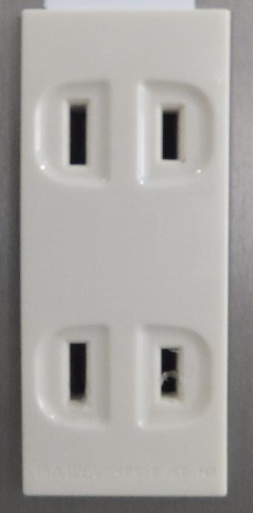
電気設備の基礎知識➊
－ 感電への対応 －
・接地(アース)とは：大地への接続
・保護接地の目的
→ME機器からの漏電による感電（電撃）の防止
保護接地
保護接地ピン
家庭用
（２Pコンセント）
病院用
（3Pコンセント）
大地へ
ME機器(3Pプラグ)の保護接地
への接続
🄫医学書院2021 無断複製禁止

Slide 4
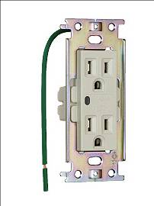
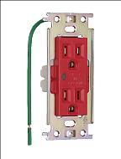
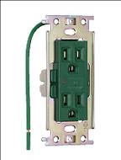
Ｑ：人工呼吸器は何色の 電源コンセントに接続する？
🄫医学書院2021 無断複製禁止
Notes:
4
MDIC認定セミナー「臨床工学編」第４章：病院電気設備・病院空調設備，第５章：医療ガス設備
日本医療機器学会MDIC認定委員会編日本医療機器MDIC認定委員会編
4

Slide 5
電気設備の基礎知識❷
－ 停電への対応：非常電源 －
・接続するME機器の重要度による使い分けが大切
非常電源の種類 | 電力復旧までの時間 | 連続運転時間
一般非常電源 （自家発電機） | 40秒以内 | 10時間以上
特別非常電源 （自家発電機） | 10秒以内 | 10時間以上
無停電非常電源 （UPS※＋一般/特別） | 無停電 （連続的に供給） | 10時間以上 （自家用発電設備を併用）
自家用発電設備
無停電非常電源
※UPS（uninterruptible power systems)：停電を検知するとバッテリィから交流電気(100V)を供給するもの
🄫医学書院2021 無断複製禁止

Slide 6
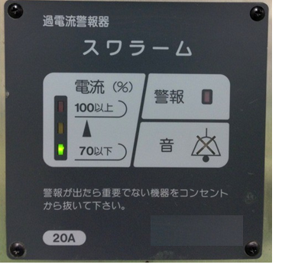
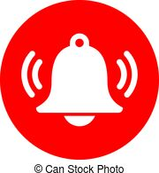
電気設備の基礎知識❸
－ 電気設備関連のアラームと対応(1) －
〔過電流警報装置(電流監視装置)〕
・電気の使い過ぎによる停電(ブレーカの遮断)のおそれが
生じた場合(100%に近づくと)に鳴る
・ME機器を接続する前に電気使用量を確認し，十分余裕
があることを確かめることがポイントとなる
アラーム発生時の対処
・不要なME機器を外すこと
・他の電源系統に分散して接続すること
※設備担当者に電源系統を確認しておくこと
過電流警報装置の例
🄫医学書院2021 無断複製禁止

Slide 7
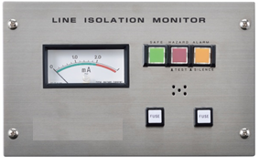
電気設備の基礎知識➍
－ 電気設備関連のアラームと対応(2) －
〔絶縁監視装置〕
・ME機器の絶縁状態を連続的に監視し，絶縁不良が生じた場
合に警報が鳴る
→ 警報が鳴ってもブレーカの遮断はなく，続けて手術や治
療を続けてもよい
アラーム発生時の対処
・警報時に接続したME機器は何か確かめる
・当該ME機器を外し，点検を依頼する
※その他のME機器の使用状況も伝えること
絶縁監視装置の例
🄫医学書院2021 無断複製禁止

Slide 8
電気設備の参考資料
カテゴリ | 医療処置内容 | 医用接地方式 |  | 非接地 配線方式 ※絶縁監視装置 | 非常電源 |  | 医用室の例
 |  | 保護 接地 | 等電位 接地 |  | 一般 /特別 | 無停電
Ａ | 心臓内処置，心臓外科手術および生命維持装置の適応にあたって，電極などを心臓区域内に挿入または接触し使用する医用室 | ○ | ○ | ○ | ○ | ○ | 手術室, ICU, CCU, NICU, PICU, 心臓カテーテル室 など
Ｂ | 電極などを体内に挿入または接触し使用するが，心臓には適応しない体内処置および外科処置などを行う医用室 | ○ | ＋ | ○ | ○ | ＋ | GCU, SCU, RCU, MFICU, HCUなど
Ｃ | 電極などを使用するが，体内に使用することのない医用室 | ○ | ＋ | ＋ | ○ | ＋ | 救急処置室, 分娩室, 新生児室, 透析室, 内視鏡室, 病室, MRI, 診察室, 検査室など
Ｄ | 患者に電極などを使用することのない医用室 | ○ | ＋ | ＋ | ＋ | ＋ | 病室, 診察室, 検査室, 処置室など
○：設けなければならない ＋：必要に応じて設ける
🄫医学書院2021 無断複製禁止

Slide 9
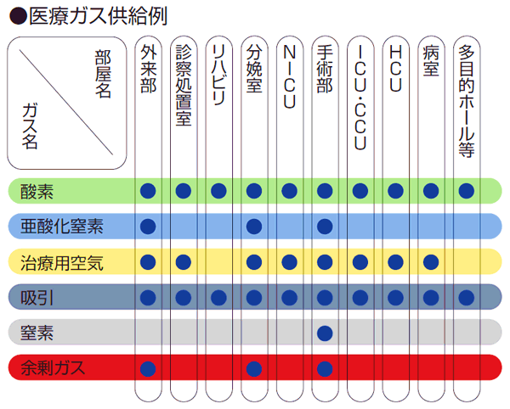
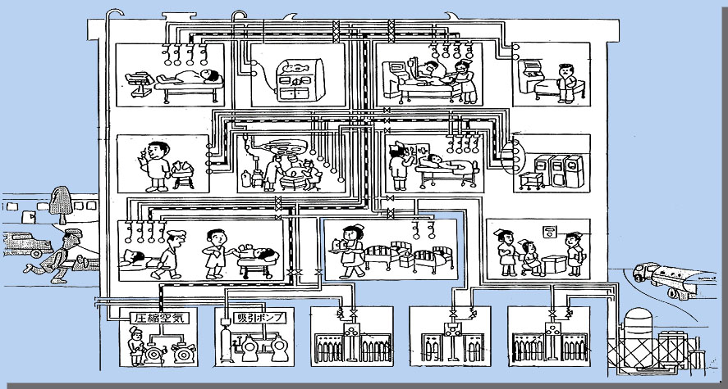
医療ガス設備の基礎知識➊
－ 医療ガスの供給方法と供給例 －
〔中央配管方式〕
〔医療ガス供給例〕
（出典：医療ガス保安ハンドブック，ぎょうせい，1997より）
〔出典：エア・ウォーター(株)HP
http://www.awi.co.jp/business/medical/facilities/medicalgas.htmlより〕
🄫医学書院2021 無断複製禁止

Slide 10
医療ガス設備の基礎知識❷
－ 医療ガス供給源の例 －
〔定置式超低温液化ガス貯槽
による供給設備〕
〔高圧ガス容器による供給装置
（マニフォールド）〕
蒸発器
貯槽
左バンク
右バンク

Slide 11
医療ガス設備の基礎知識❸
－ 医療ガス貯蔵量の目安 －
供給源 | 貯蔵量または容量
定置式超低温液ガス 供給設備 | 貯槽の2/3が推定使用量の10日分以上 （２基以上，CE+高圧ガス容器供給装置）
高圧ガス容器 （ボンベ）供給装置 | 第一供給装置, 第二供給装置とも 推定使用量の７日分以上
空気圧縮機を使用する 供給装置 | １基で推定使用量の全容量をまかなえる こと（２基以上）
混合ガス供給設備 | 貯槽の2/3が推定使用量の10日分以上
推定使用量は病院の規模や診療科の種類によって異なる
🄫医学書院2021 無断複製禁止

Slide 12
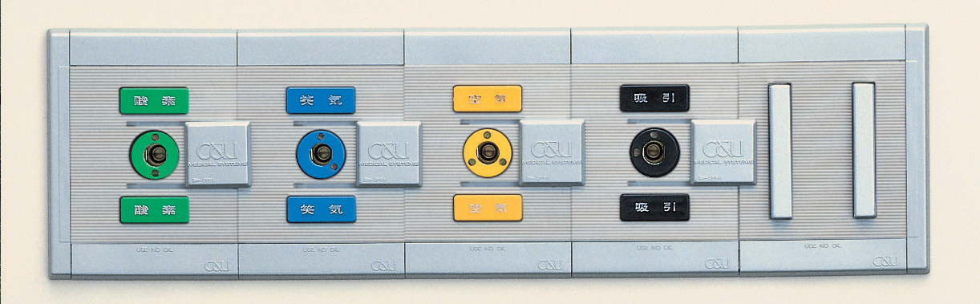
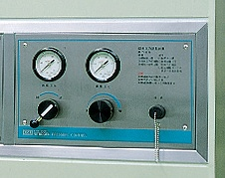
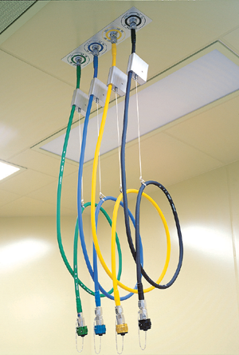
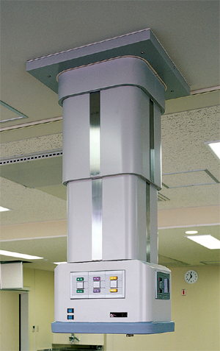
医療ガス設備の基礎知識➍
－ 配管端末器(アウトレット)の例 －
壁取付式
圧力調整付き
麻酔ガス排除装置
天井吊り下げ式
シーリングコラム
（※「医療ガス設備」の項目を参照）
🄫医学書院2021 無断複製禁止

Slide 13
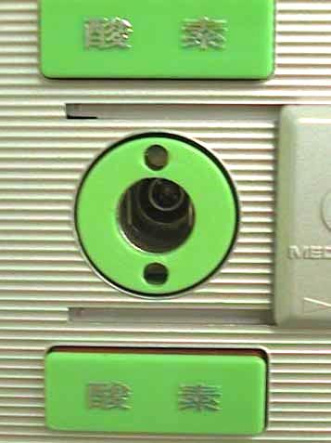
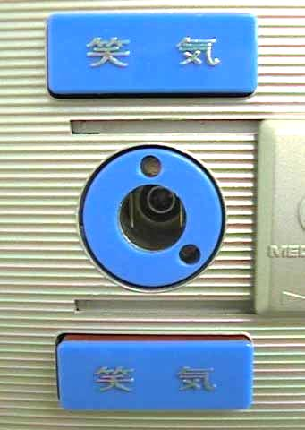
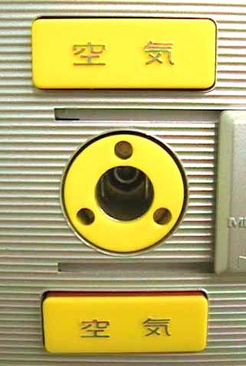
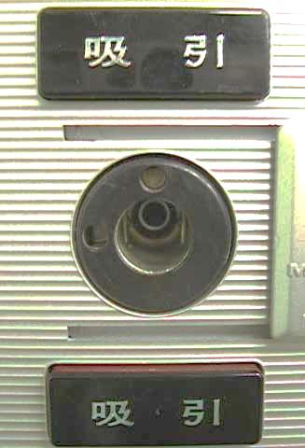
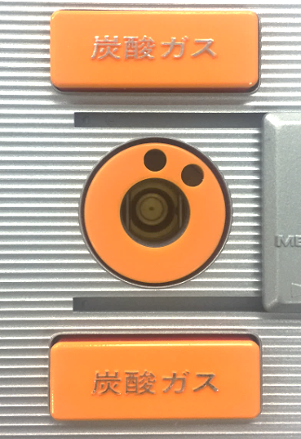
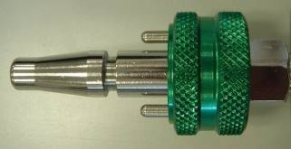
医療ガス設備の基礎知識❺
－ 配管端末器の誤接続防止策例（ピン方式） －
・ピン孔の数と配置位置を規定
→誤接続防止
（※医療ガスの項目を参照）
アダプタプラグ（酸素）
🄫医学書院2021 無断複製禁止

Slide 14
医療ガス設備の基礎知識❻
－ 配管端末器とボンベの色の違い －
 | 酸 素 | 笑 気 | 空 気 | 炭酸ガス | 吸 引
医療ガス配管設備 (JIS T 7101) | 緑 | 青 | 黄 | 橙 | 黒
高圧ガスボンベ 高圧ガス保安法 （容器保安規則） | 黒 | ねずみ | ねずみ | 緑 | －
・法律・規格での識別色が異なる
・国によっても異なる
・ボンベの取り扱い時には色の確認が重要
（※「医療ガス設備」の項目を参照）
🄫医学書院2021 無断複製禁止

Slide 15
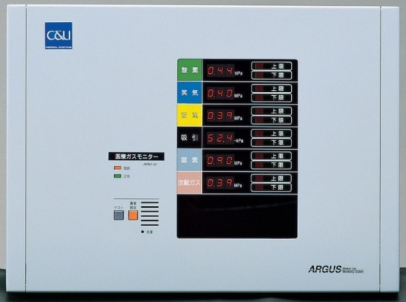
医療ガス設備の基礎知識❼
－ 遠隔監視アラーム －
〔緊急臨床警報〕
・アラームと赤色で点滅
・原因は医療ガスの供給圧低下，医療ガスの途絶
アラーム発生時の対処
・迅速な対応が必要（ベッドサイドに直行）
・人工呼吸療法 → 用手換気の実施
・酸素療法 → 酸素ボンベからの投与
・吸引 → 電動式/足踏み式吸引器の使用
遠隔監視モニタの例
🄫医学書院2021 無断複製禁止

